Slide 1
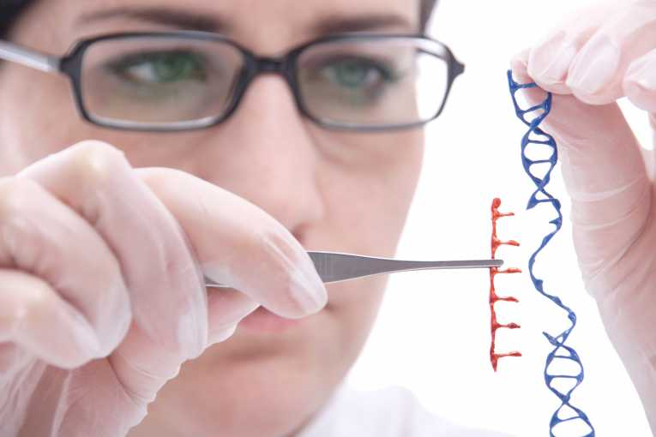

BIOLOGIYA
10 - SINF
Mavzu:
Gen muhandisligi tadqiqot obyektlari va rivojlanish tarixi

Slide 2

TOPSHIRIQNI TEKSHIRISH
egizaklar
geneo-
logik
Odam genetikasi metodlari
sitoge-
netik
immu-
nologik
biokim-yoviy
popu-
lyatsion statistik

Slide 3
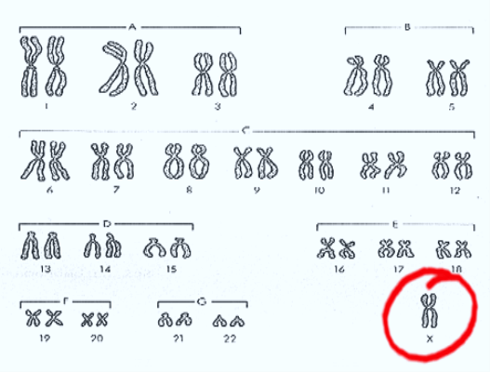
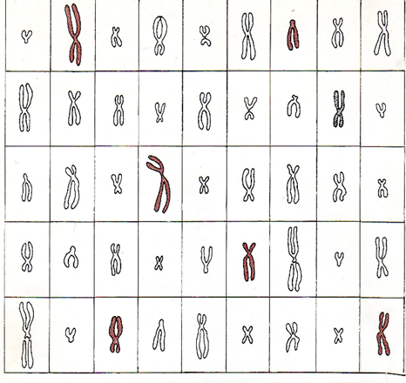
TOPSHIRIQNI TEKSHIRISH
Tashxis: Shershevskiy-Terner sindromi

Slide 4
DARS REJASI
Gen injenerligi
Gen injenerligining rivojlanish bosqichlari
Litik va lizogen jarayon
Elektroforez
PZR texnologiyasi

Slide 5
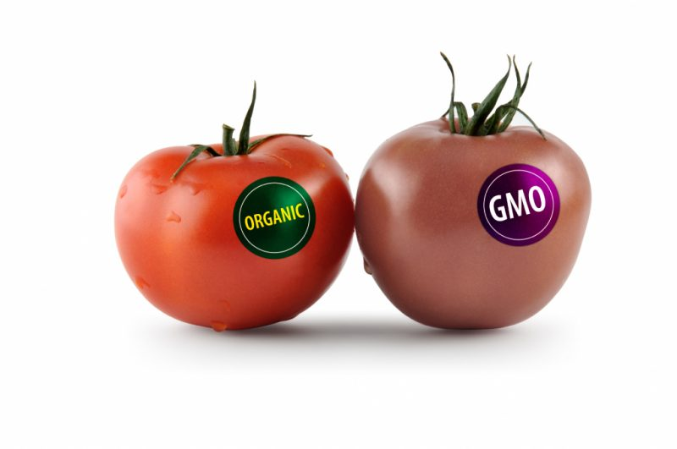
GEN INJENERLIGI
Gen – oqsil sintezi uchun javobgar DNK bo‘lagi. Odam uchun foydali bo‘lgan genni topish va kerakli maqsadlarda ishlatish gen injenerligining asosini tashkil qiladi.

Slide 6
GEN INJENERLIGI BOSQICHLARI
1-BOSQICH
DNK tuzilishini o‘rganish;
Elektroforez yordamida DNKni ajratib olish;
Restriktaza va ligaza fermentlarining kashf etilishi;
DNKni fermentlar yordamida kesish yoki ulash;
Rekombinant DNK olish;
2-BOSQICH
Insulin oqsilini gen injenerligi usulida olinishi;
Somatotrop gormoni va interferon oqsilini sintezlash;
Gibridoma olish;
3- BOSQICH
Transgen o‘simlikning yaratilishi;
Hayvon klonini olish;
PZR texnologiyasining yaratilishi;
Odamning genetik xaritasini tuzish.

Slide 7
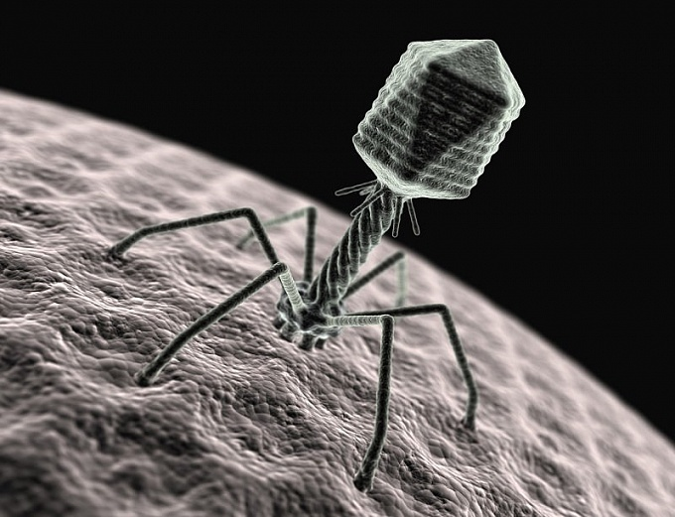
BAKTERIOFAG
Bakteriofag – bosh, bo‘yin va dum qismlardan iborat. Bosh qismida DNK yoki RNK joylashgan bo‘lib, kapsid qismi oqsildan tashkil topgan.

Slide 8
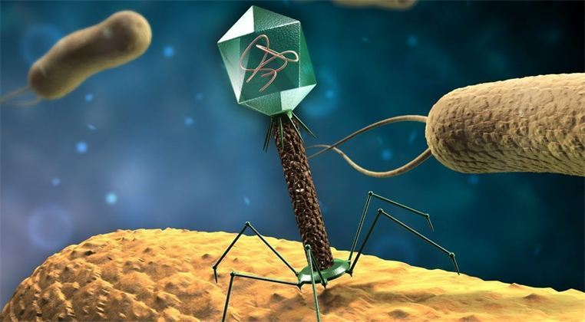
BAKTERIOFAG
1915 - yilda Tuort va D.Errel bakteriofag bakteriya qobig‘ini teshib, irsiy axborotini kiritishi mumkinligini aniqladilar. Bakteriyaning halokati bilan tugaydigan bu jarayonni bakteriyalarga qarshi kurashda foydalanmoqchi bo‘ladilar.

Slide 9
LITIK VA LIZOGEN JARAYON

Slide 10
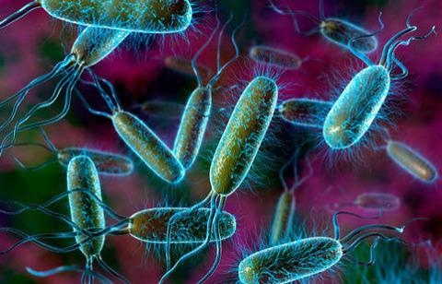
REKOMBINANT DNK OLISH
1972-yilda Boer va Koen tomonidan ichak tayoqchasi - E.coli bakteriyasiga antibiotikka chidamlilik geni kiritib rekombinant DNK olingan.

Slide 11
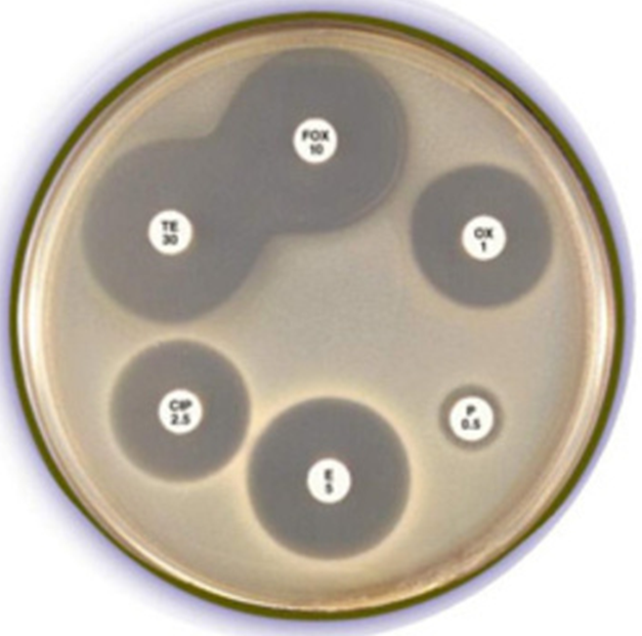
REKOMBINANT DNK OLISH

Slide 12
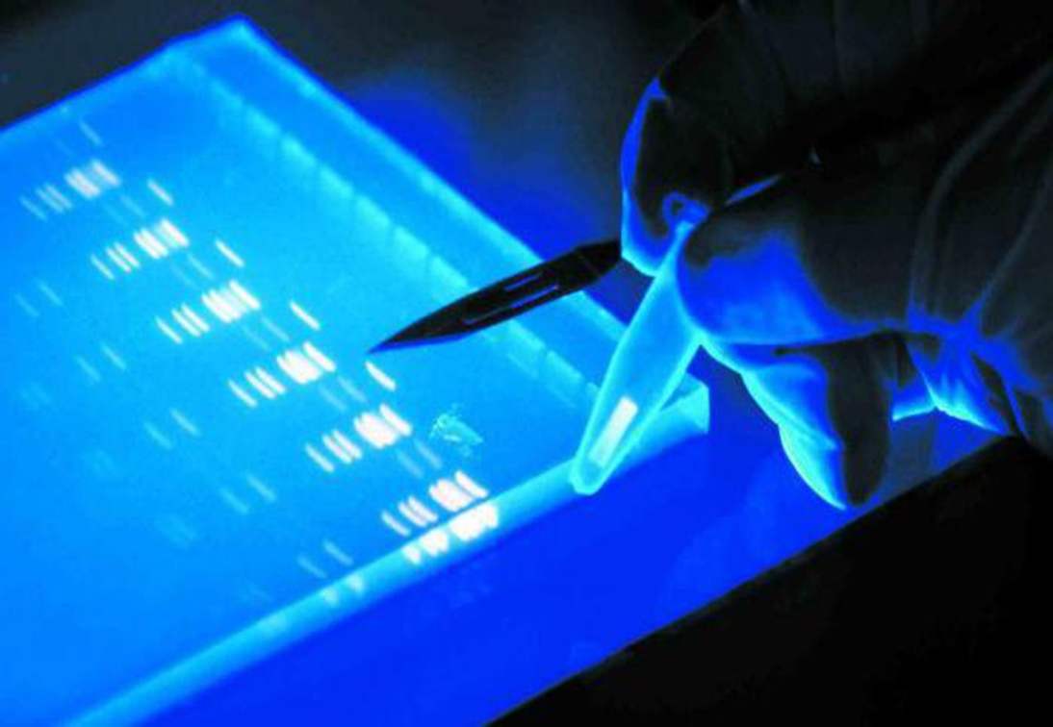
ELEKTROFOREZ
Elektr kuchlanishli maydonda DNK molekulasining zaryadiga va og‘irligiga ko‘ra ajratib olish. Elektroforezda maxsus g‘ovak geldan foydalaniladi.

Slide 13
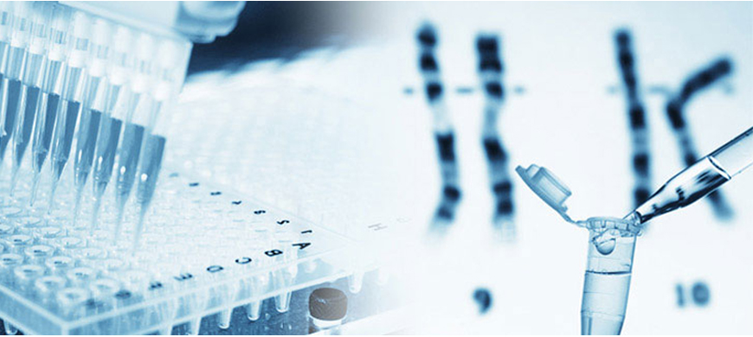
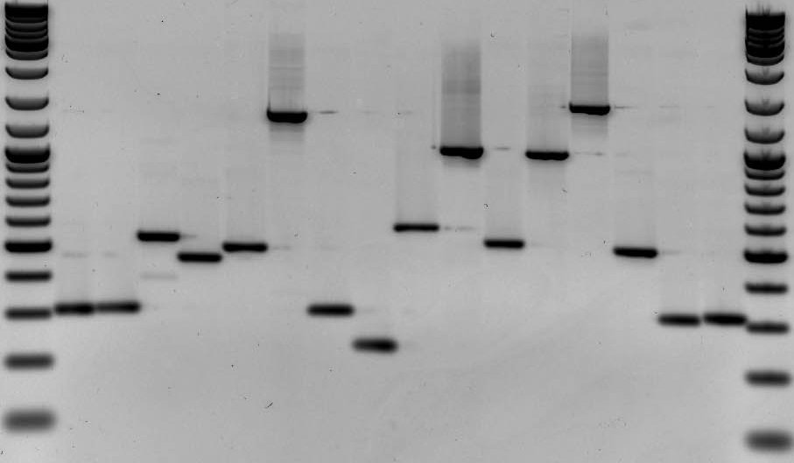
ELEKTROFOREZ

Slide 14
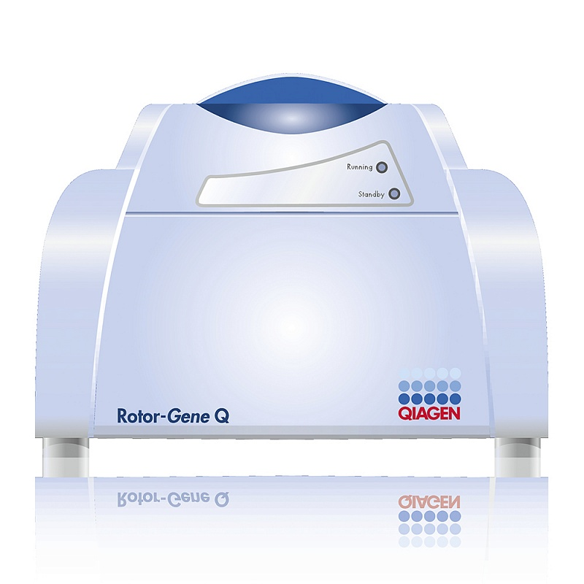
Polimeraza Zanjiriy Reaksiyalar
PZR texnologiyasini qo‘llagan holda DNK bo‘laklarini bir necha bor ko‘paytirish mumkin. Bu jarayon kam miqdordagi kerakli DNK bo‘lagini ko‘p nusxada olish imkonini beradi.

Slide 15
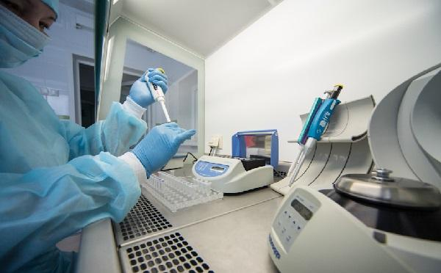
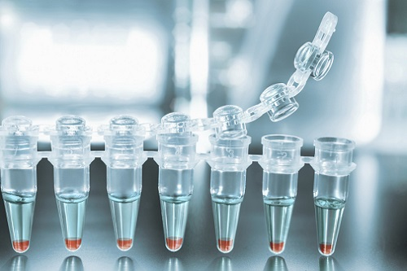
Polimeraza Zanjiriy Reaksiyalar

Slide 16
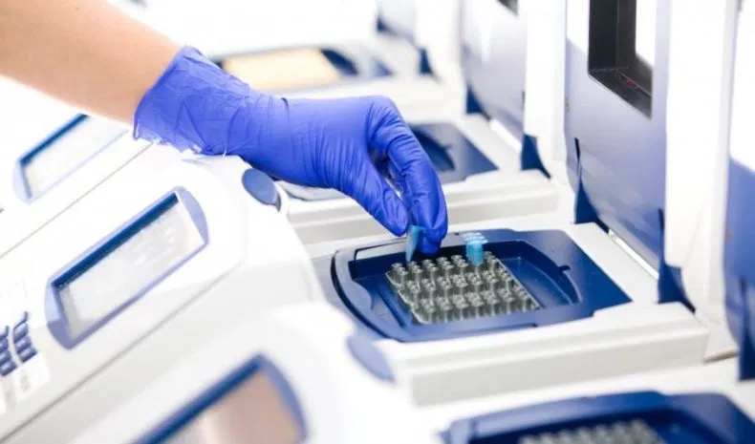
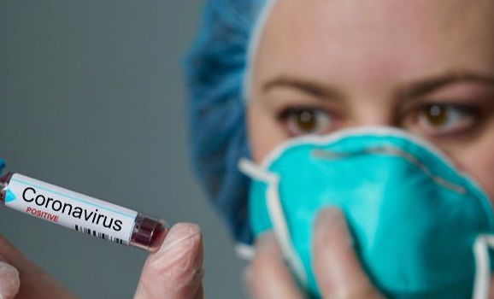
Polimeraza Zanjiriy Reaksiyalar

Slide 17
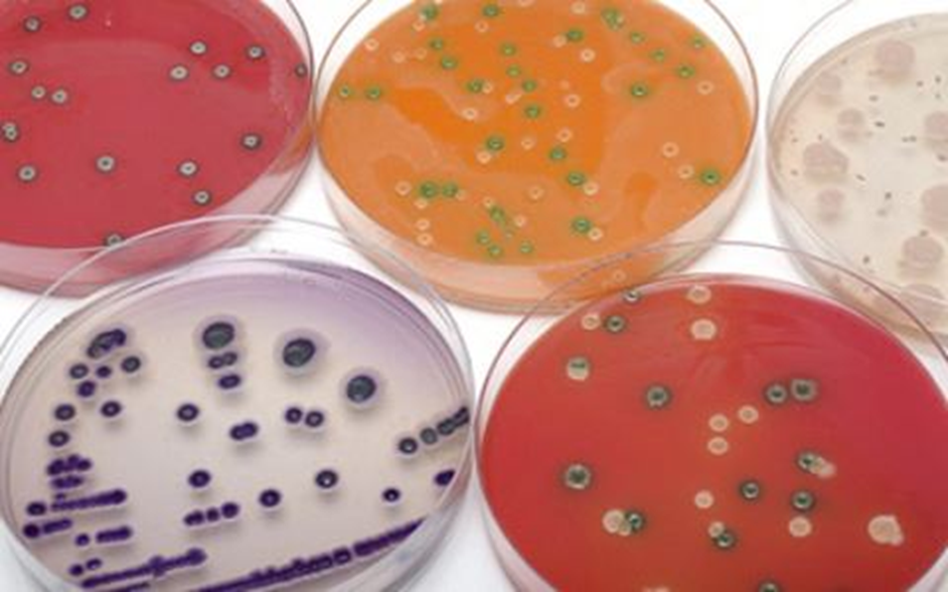
BAKTERIYANI KO‘PAYTIRISH
Bakteriyalar maxsus ozuqa muhitida ko‘paytiriladi. Mutatsiyaga uchragan bakteriyalar shtamm, irsiyati o‘xshash bakteriyalar esa klon deyiladi.

Slide 18
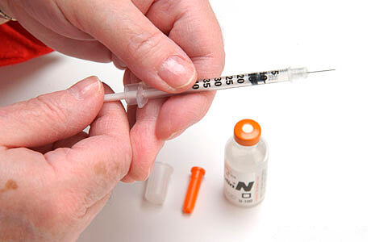
BAKTERIYALARDAN FOYDALANISH
Bakteriyalardan biologik faol moddalarni olishda foydalaniladi. Masalan, insulin gormonini sintezlovchi gen oshqozon osti bezidan ajratib olinib, bakteriya genomiga kiritiladi. Sintezlangan oqsil tozalab olinadi va qandli diabet bilan kasallangan bemorga dori sifatida qo‘llanilishi mumkin.

Slide 19
BAKTERIYALARDAN FOYDALANISH

Slide 20
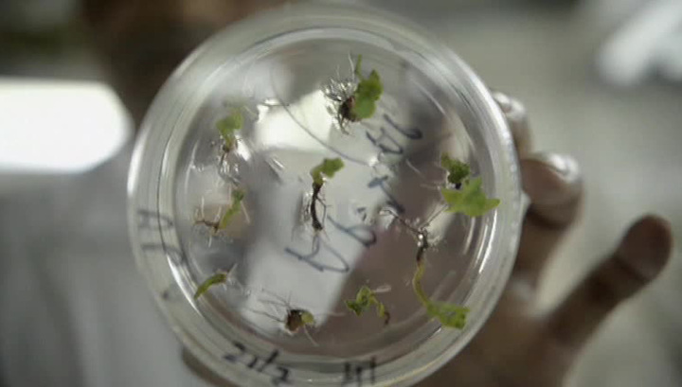
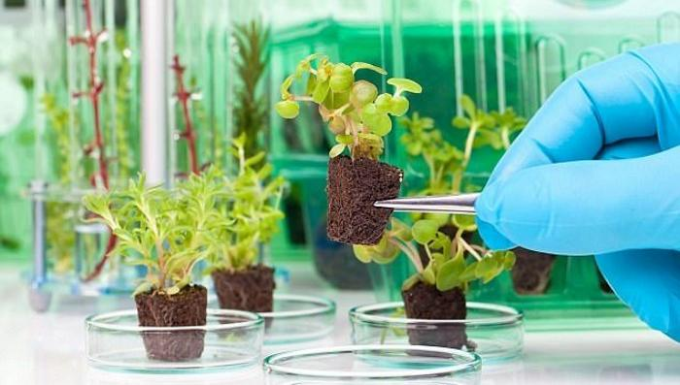
O‘SIMLIKNI O‘STIRISH

Slide 21
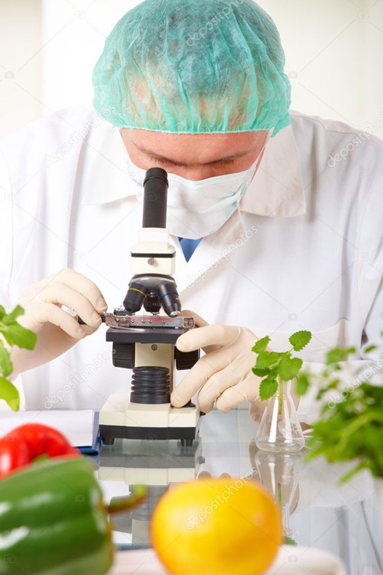
TRANSGEN O‘SIMLIK OLISH

Slide 22
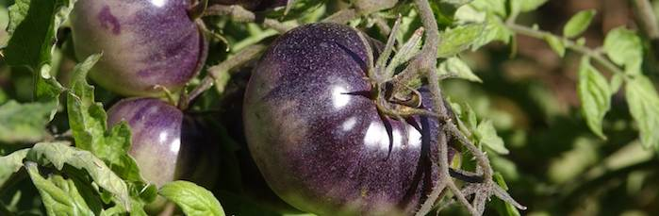

O‘SIMLIKLARDA GEN INJENERLIGI

Slide 23
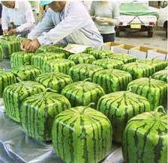
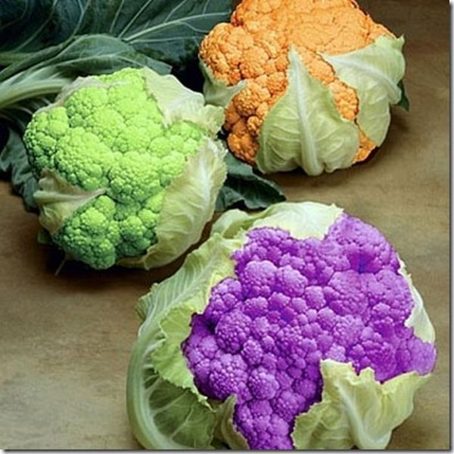
O‘SIMLIKLARDA GEN INJENERLIGI

Slide 24
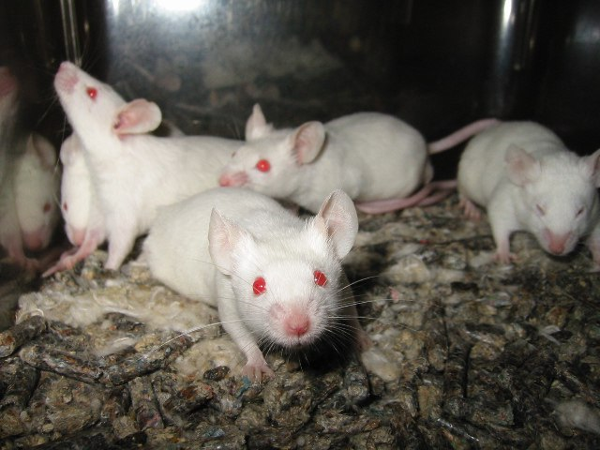
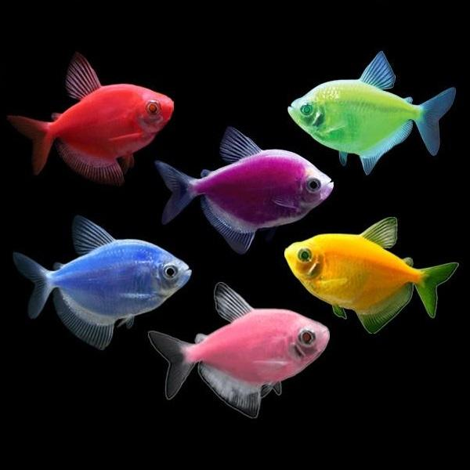
HAYVONLARDA GEN INJENERLIGI

Slide 25
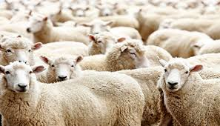
QO‘Y KLONINI OLISH

Slide 26
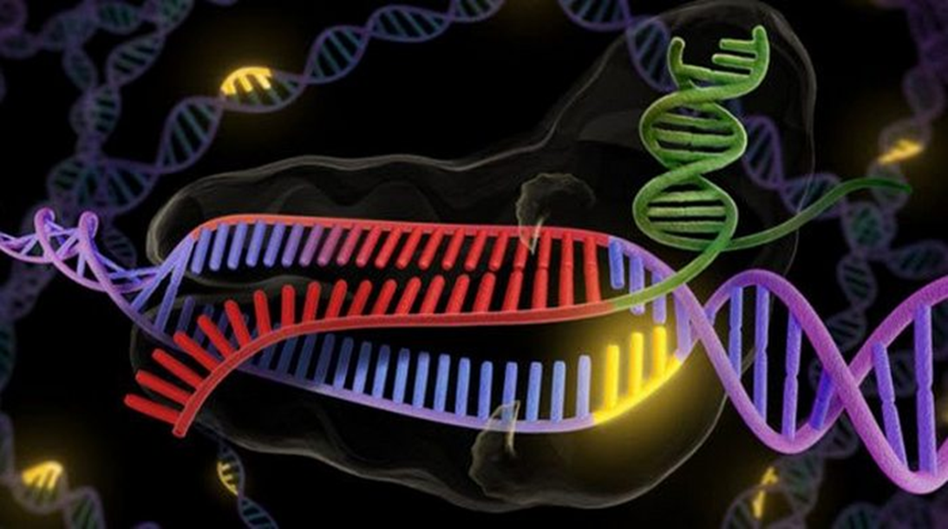
CRISPR/Cas9
CRISPR/Cas9 Streptokokk bakteriyalaridan ajratib olingan, nukleaza oqsili va RNK izchilligidan iborat. Nukleaza yordamida RNKga mos keluvchi DNK bo‘lagi qirqiladi va kerakli gen ulanadi. DNK qaysi qismiga ta’sir ko‘rsatish kerakli RNK ketma-ketligi bilan belgilab beriladi. Natijada qisqa muddatda kerakli genni har qanday organizmga kiritish mumkin bo‘ladi.

Slide 27
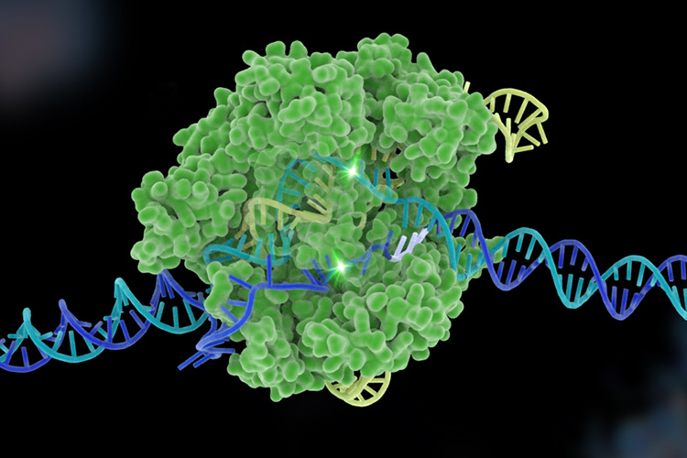
CRISPR/Cas9
CRISPR/Cas9dan foydalangan holda yetuk organizmdagi ishdan chiqqan gen faoliyati ham tiklanishi mumkin.
Olimlar tomonidan CRISPR/Cas9ni qishloq xo‘jaligi, biotexnologiya va tibbiyotda qo‘llash nazarda tutilgan.

Slide 28
Mustaqil bajarish uchun topshiriq
26-§. 121-123 - sahifalardagi
mavzuni o‘qish.

